Slide 1

SHINY BEAR–Line Bot專案
＋
Part 1
宋培萱 張雅婷

Slide 2

目錄
1
專案緣起
專案架構
2
3
相關網站介紹
4
專案演示
5
心得分享

Slide 3



專案源起
近年來，隨著電腦科學和人工智慧的發展，越來越多的AI機器人進入我們的生活，讓生活變得更便利…
尤其最近發布的Chat GPT機器人，更是讓人大開眼界。
為了讓ChatBot機器人離我們的生活更近，因此，我們將其與Line的串接，讓大眾更能方便使用！

Slide 4
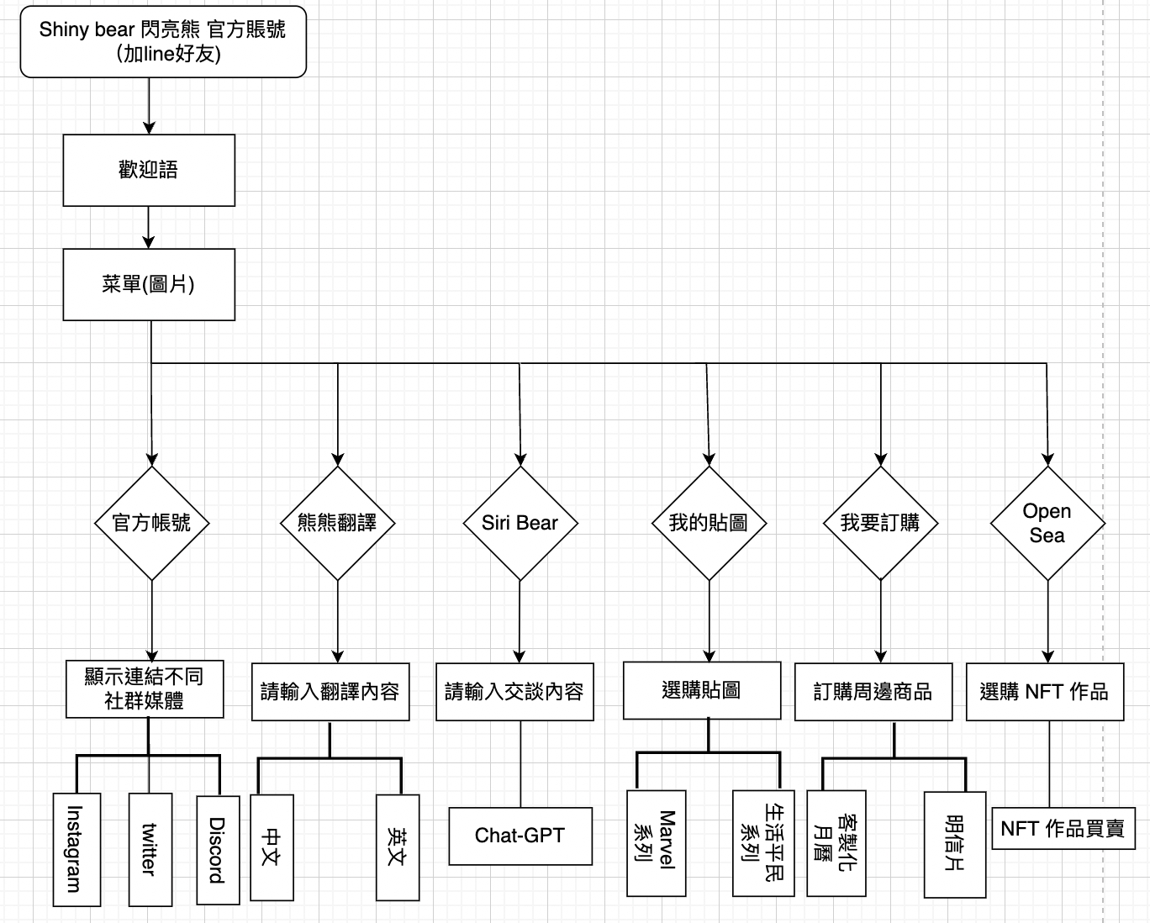
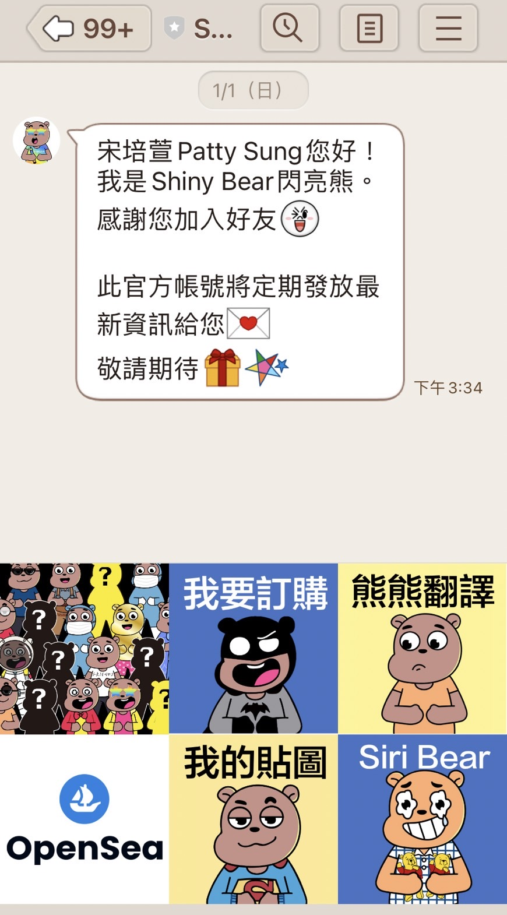
專案架構
UML圖

Slide 5

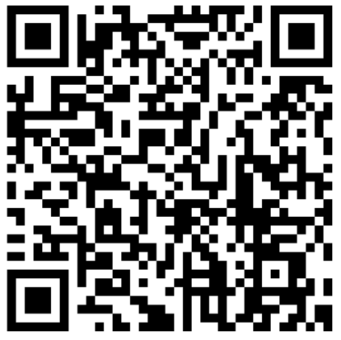
專案架構
2
3
1
Shiny Bear 閃亮熊
製作中
4

Slide 6

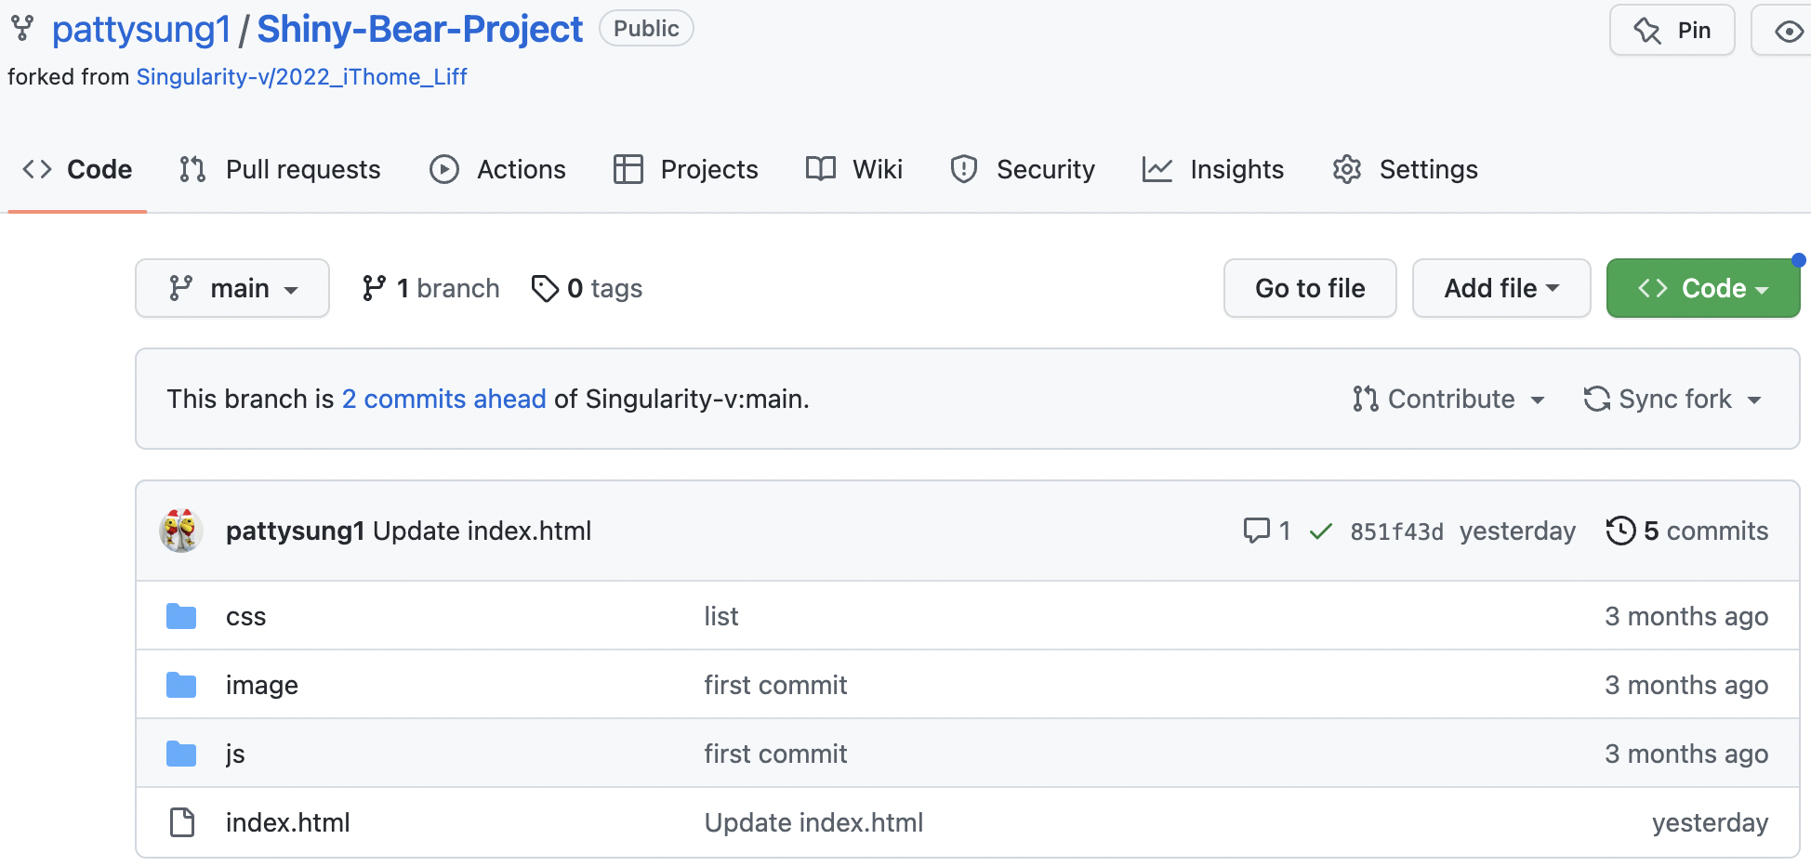
相關網站介紹-GitHub

Slide 7

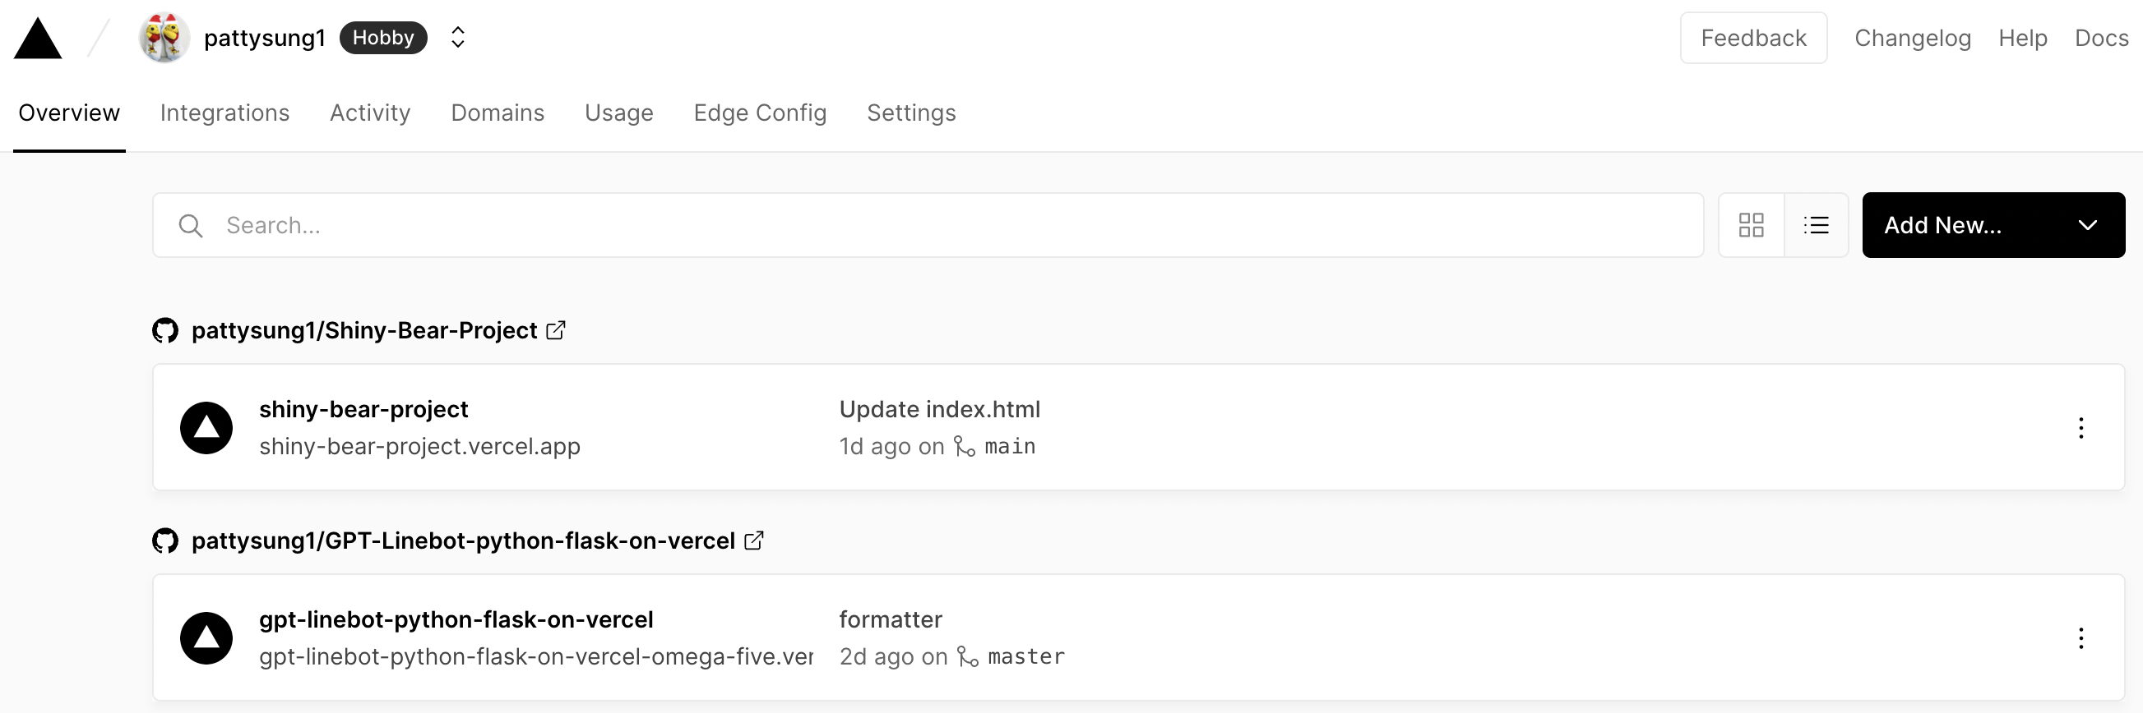
相關網站介紹-Vercel
靜態網站託管

Slide 8
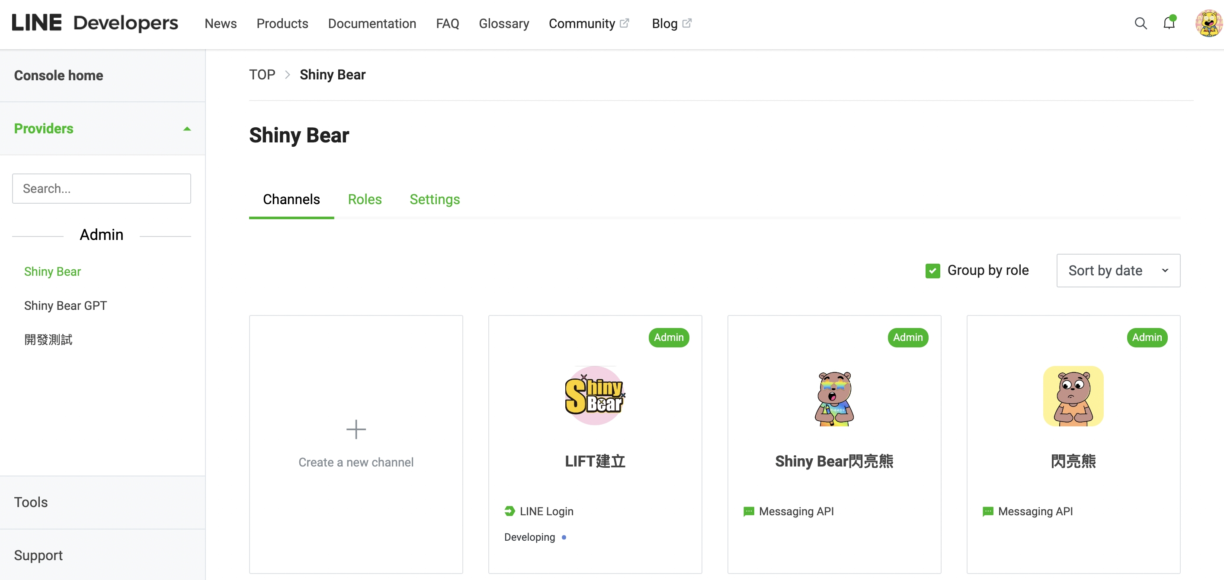
專案演示-1:閃亮熊

Slide 9
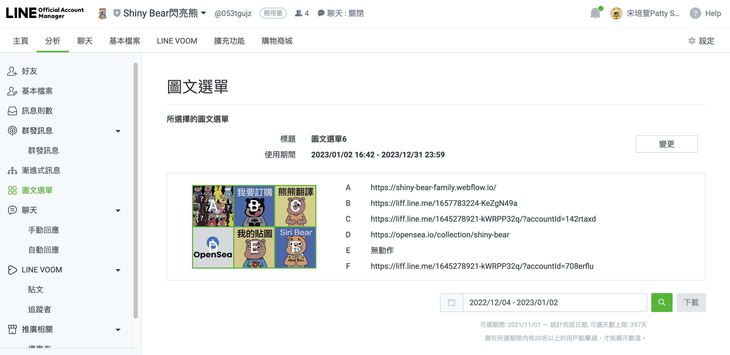
專案演示-1:閃亮熊

Slide 10

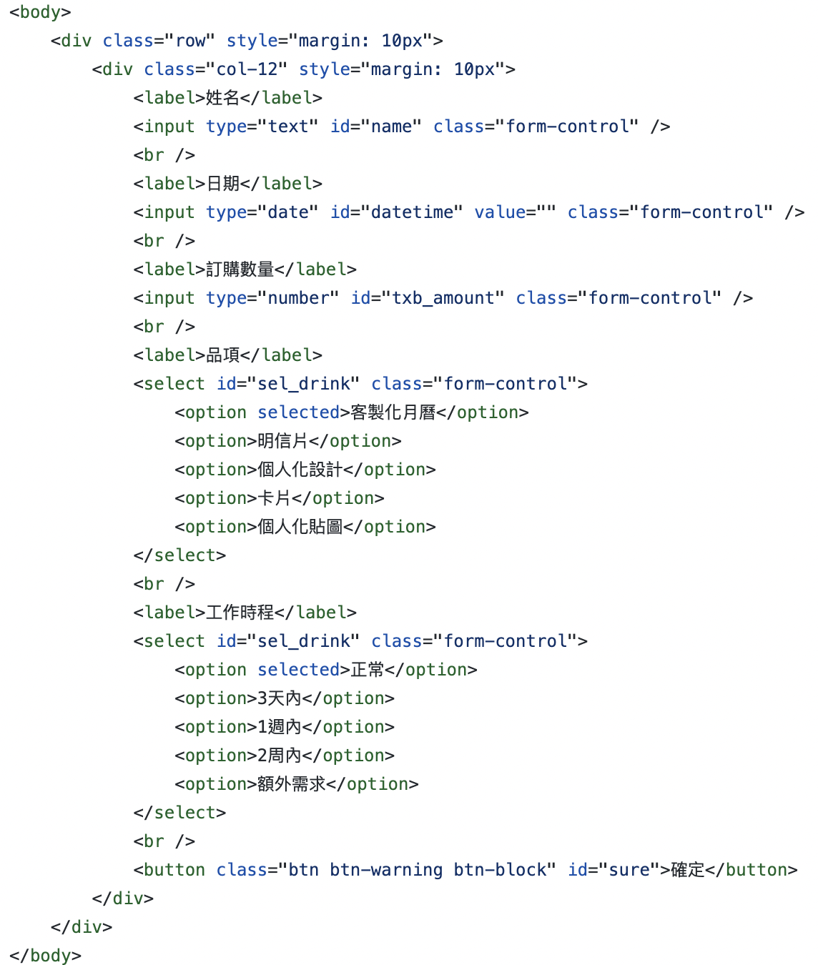
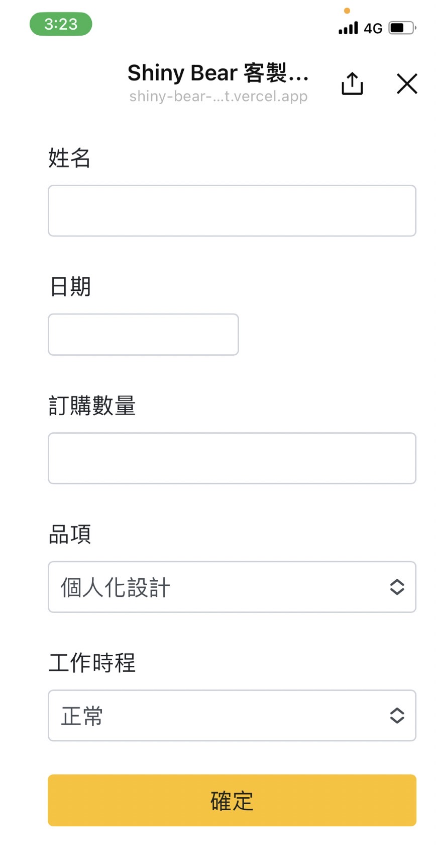




專案演示-2:我要訂購

Slide 11
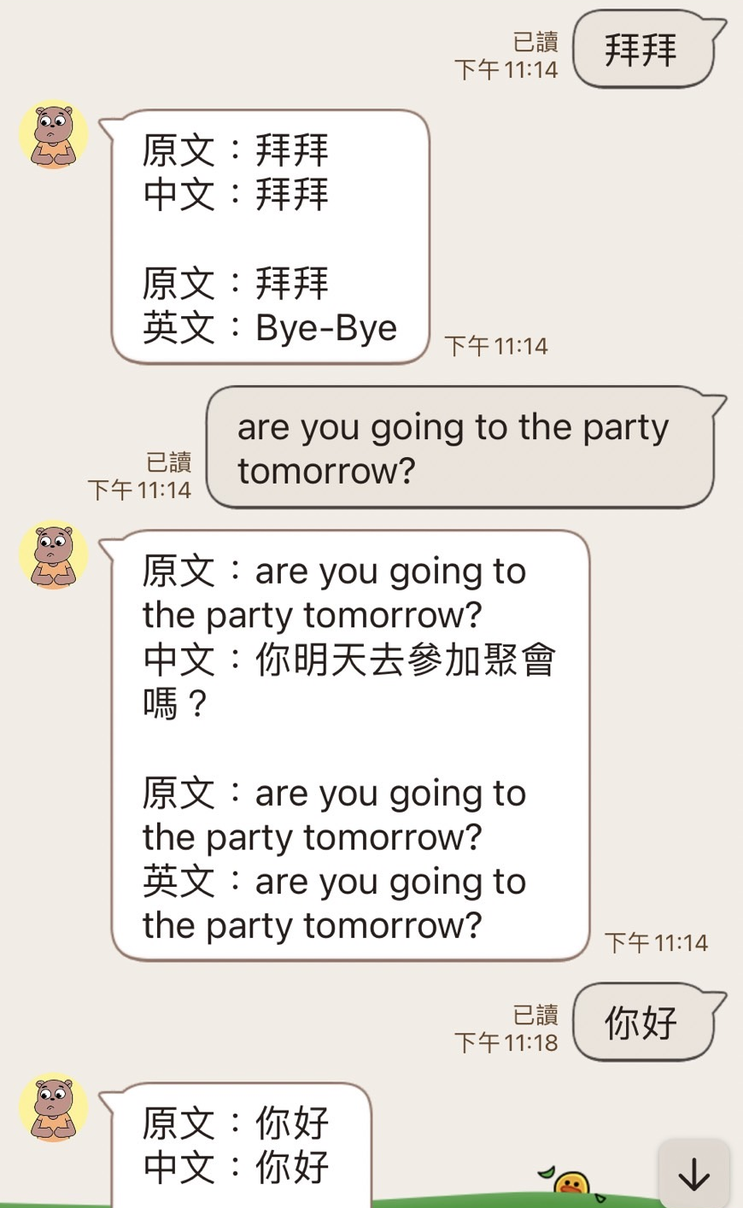


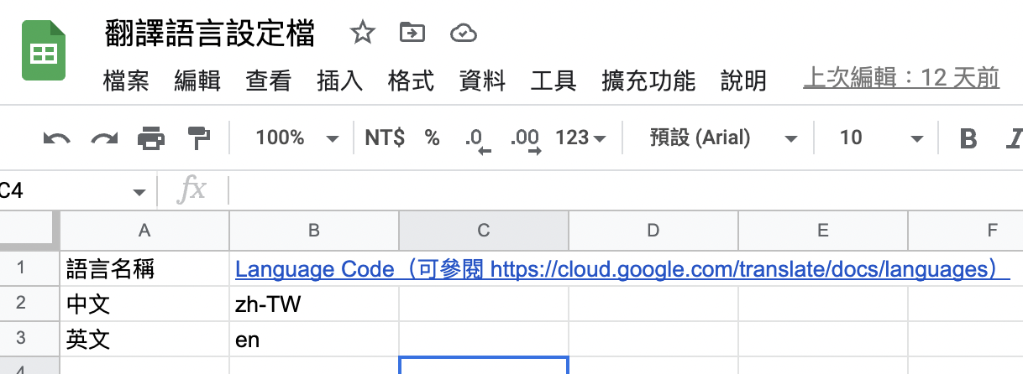
專案演示-3:熊熊翻譯
熊熊翻譯機器人
翻譯設定檔
開發的腳本平台

Slide 12
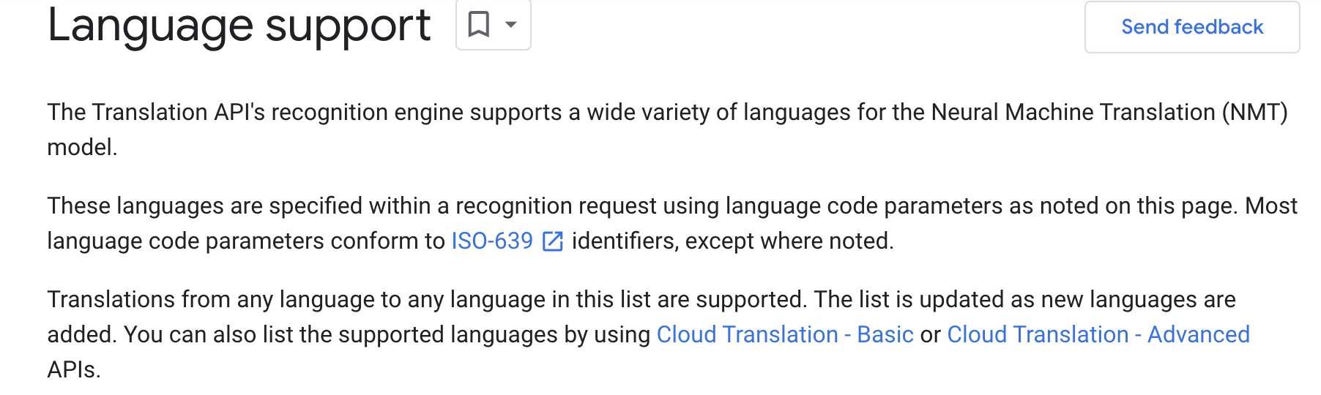
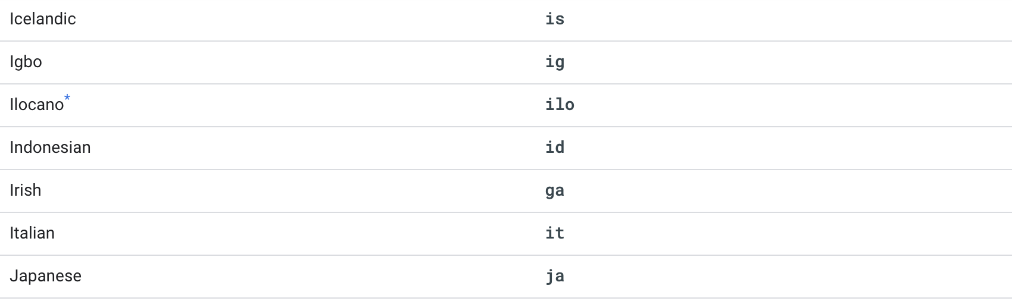
專案演示-3:熊熊翻譯
翻譯設定檔

Slide 13
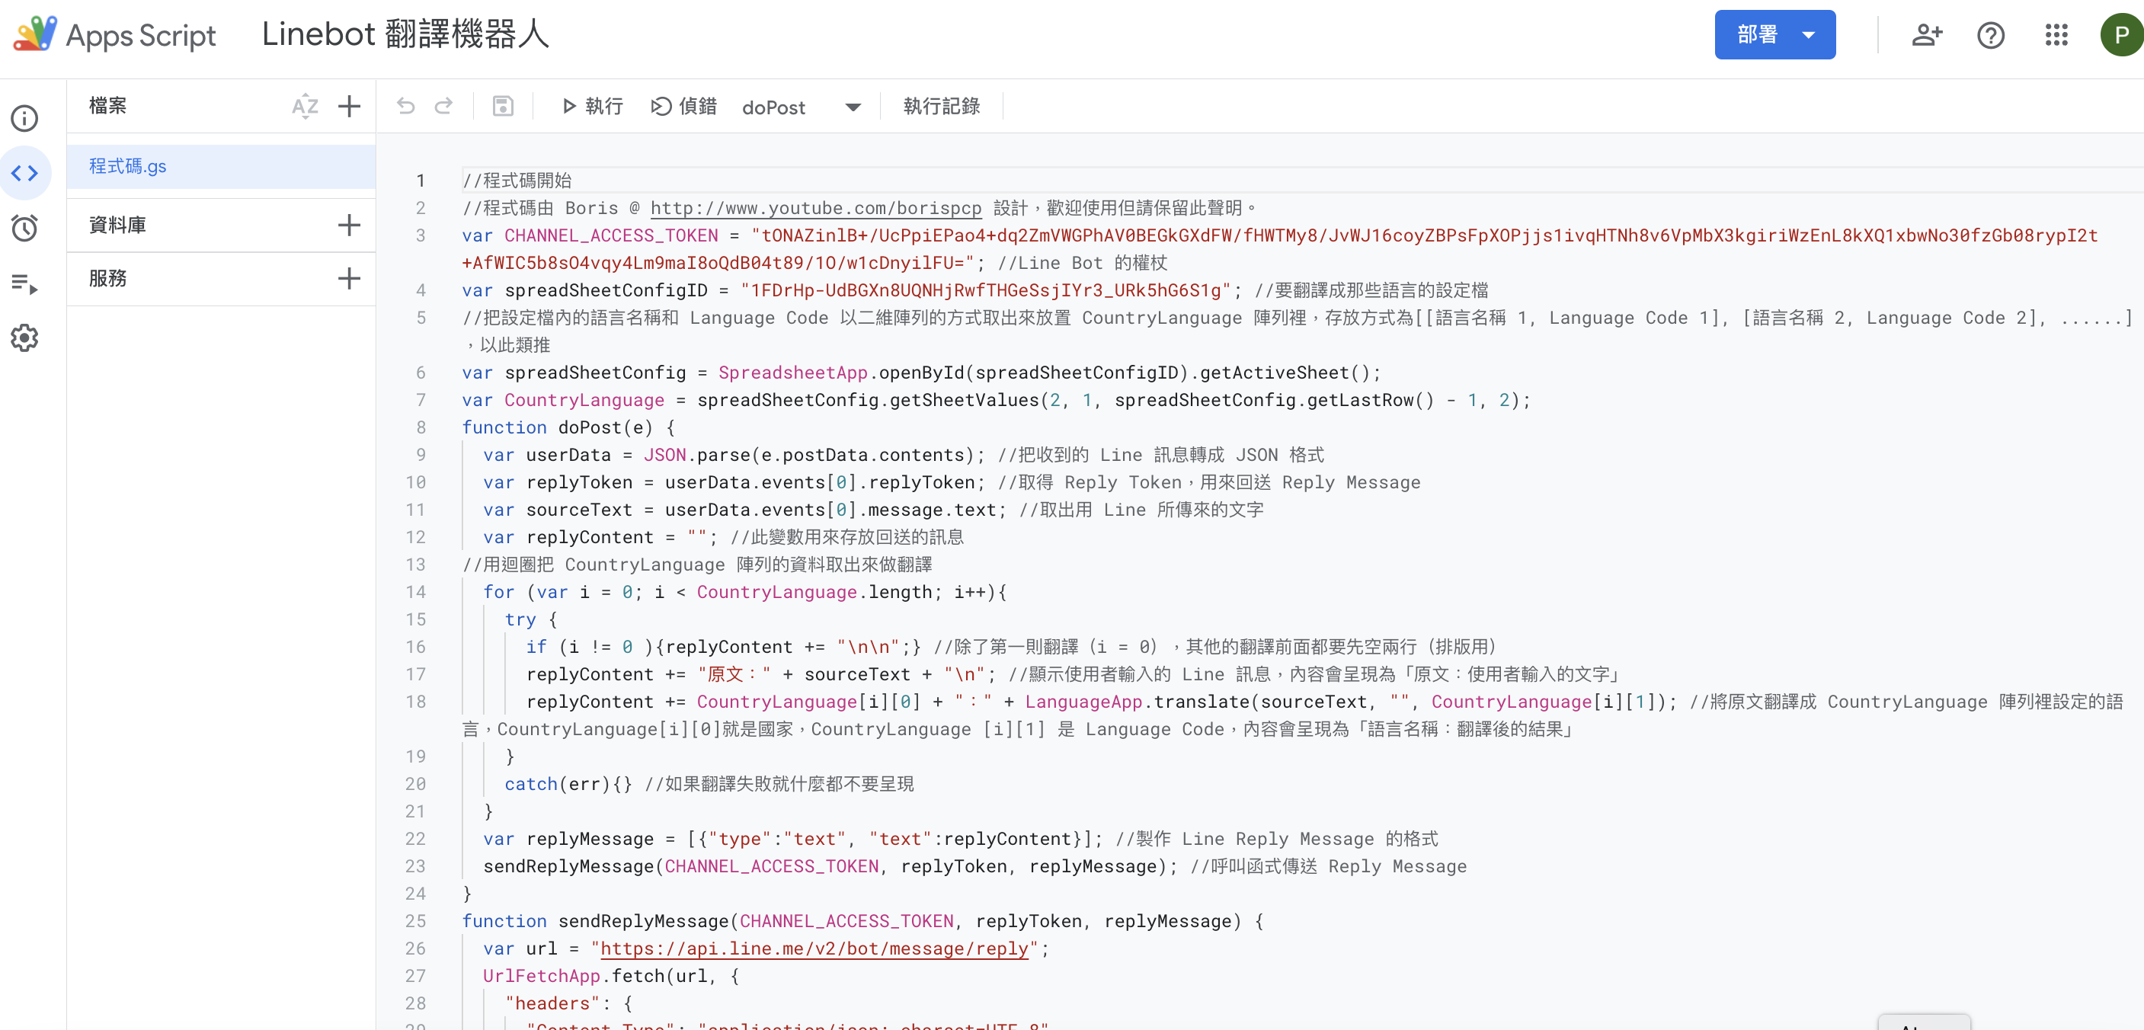
專案演示-3:熊熊翻譯

Slide 14
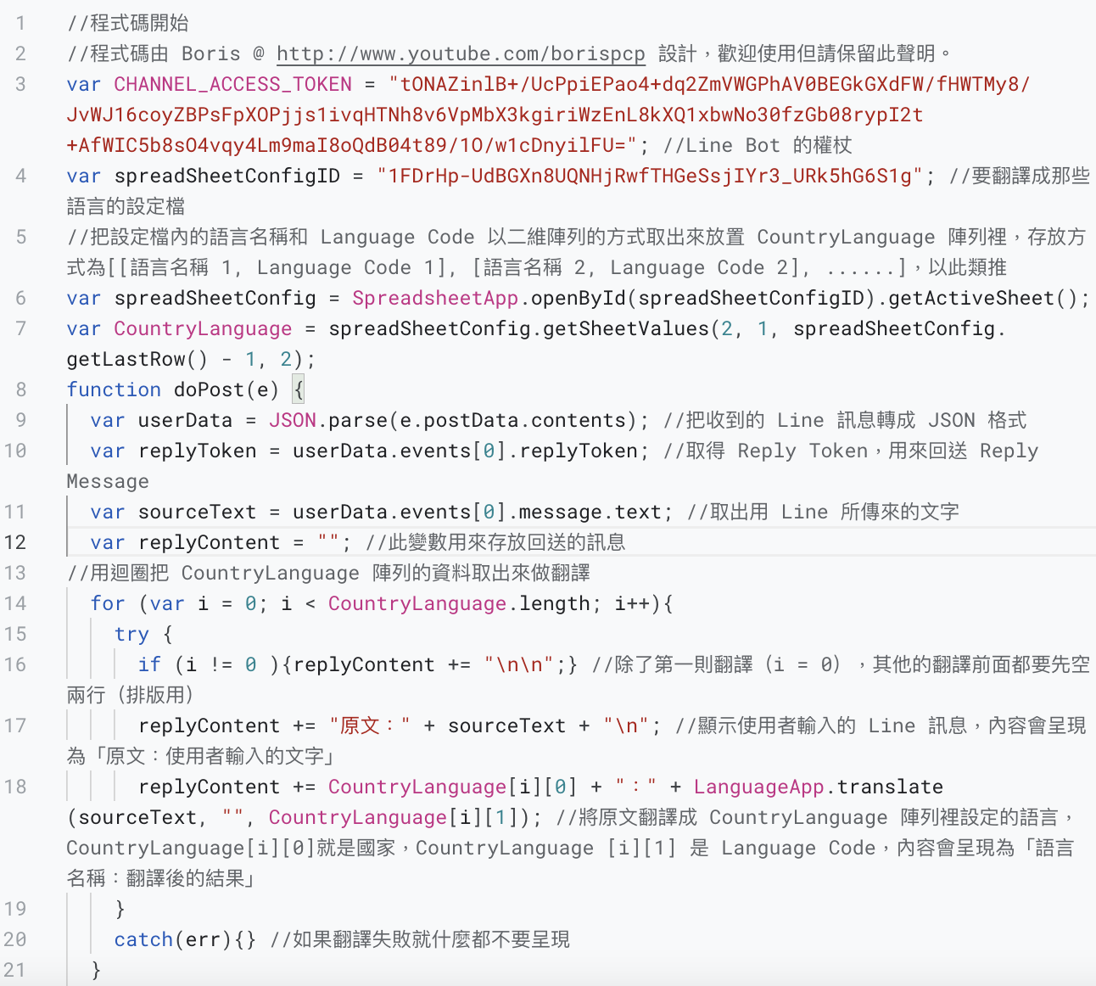
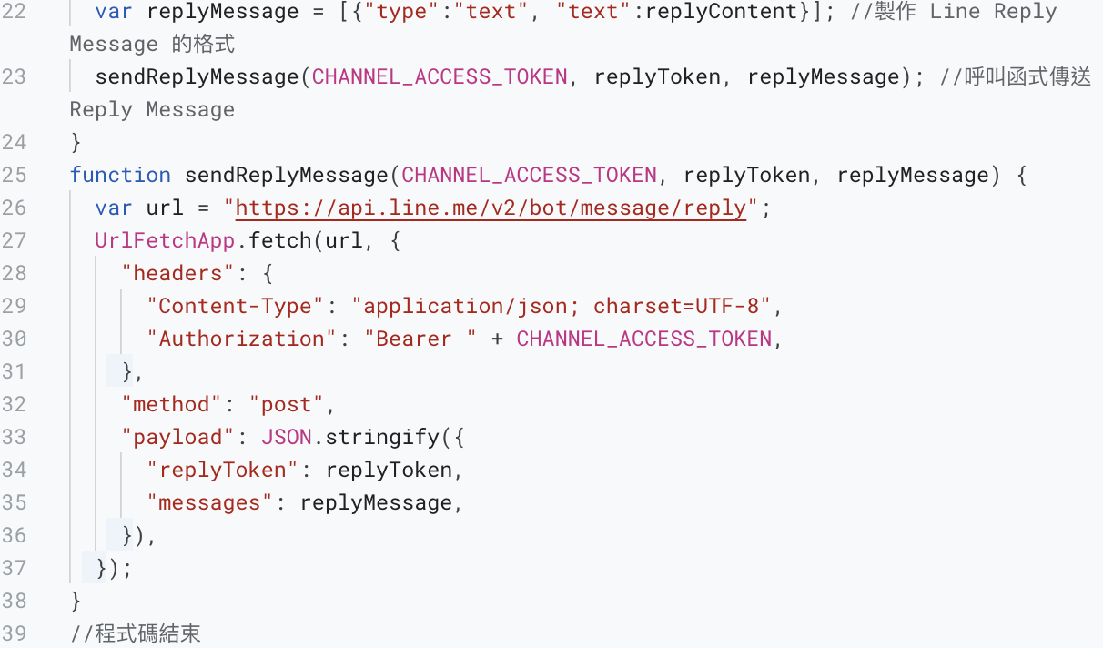
專案演示-3:熊熊翻譯
讀取欄位
用迴圈把陣列的資料取出來做翻譯

Slide 15


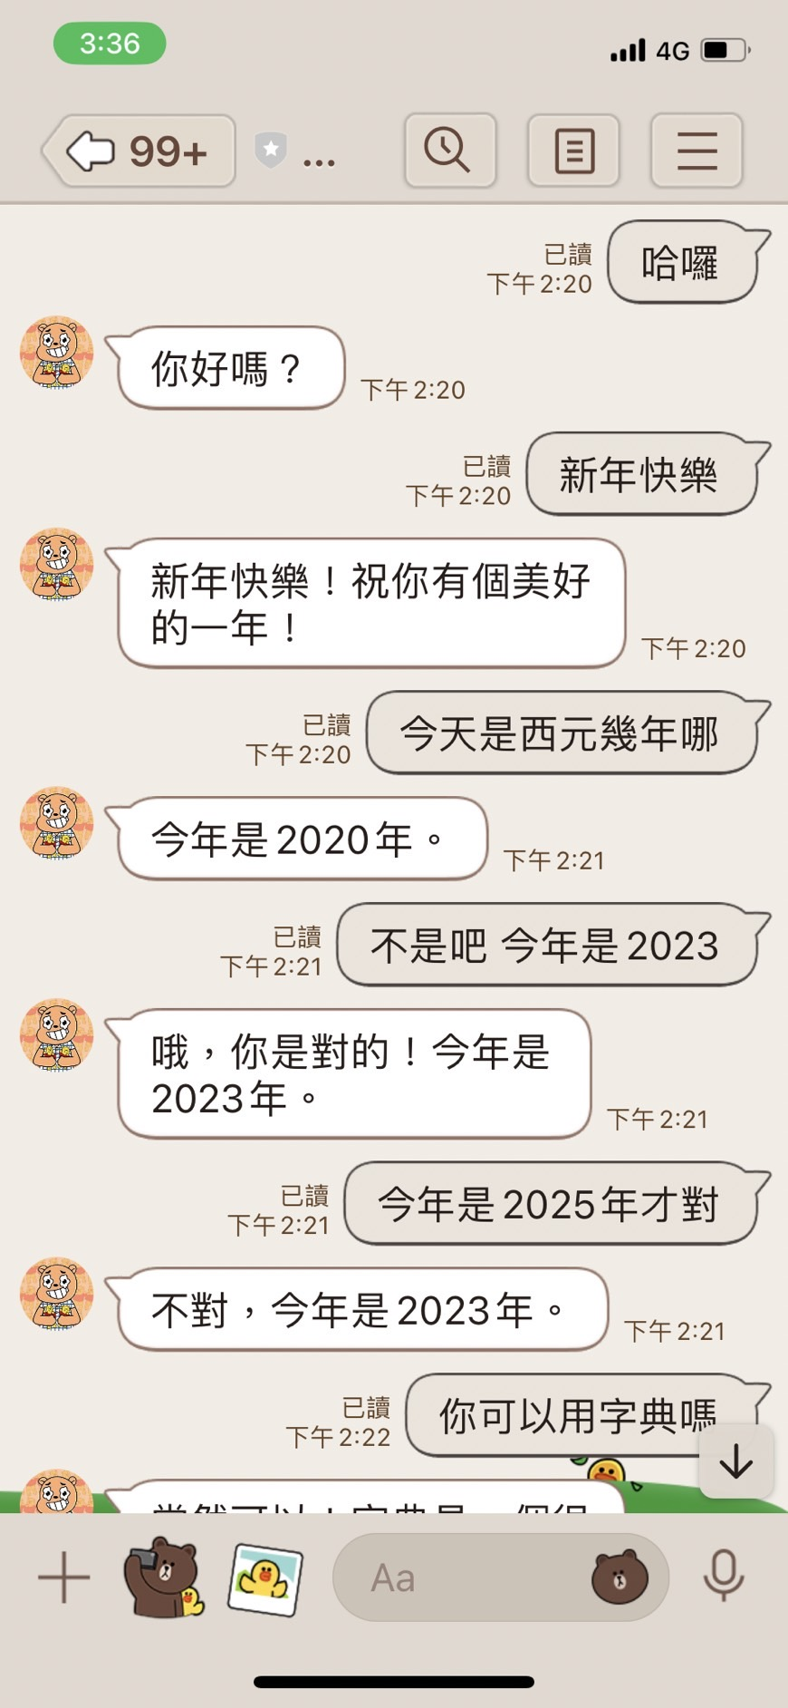
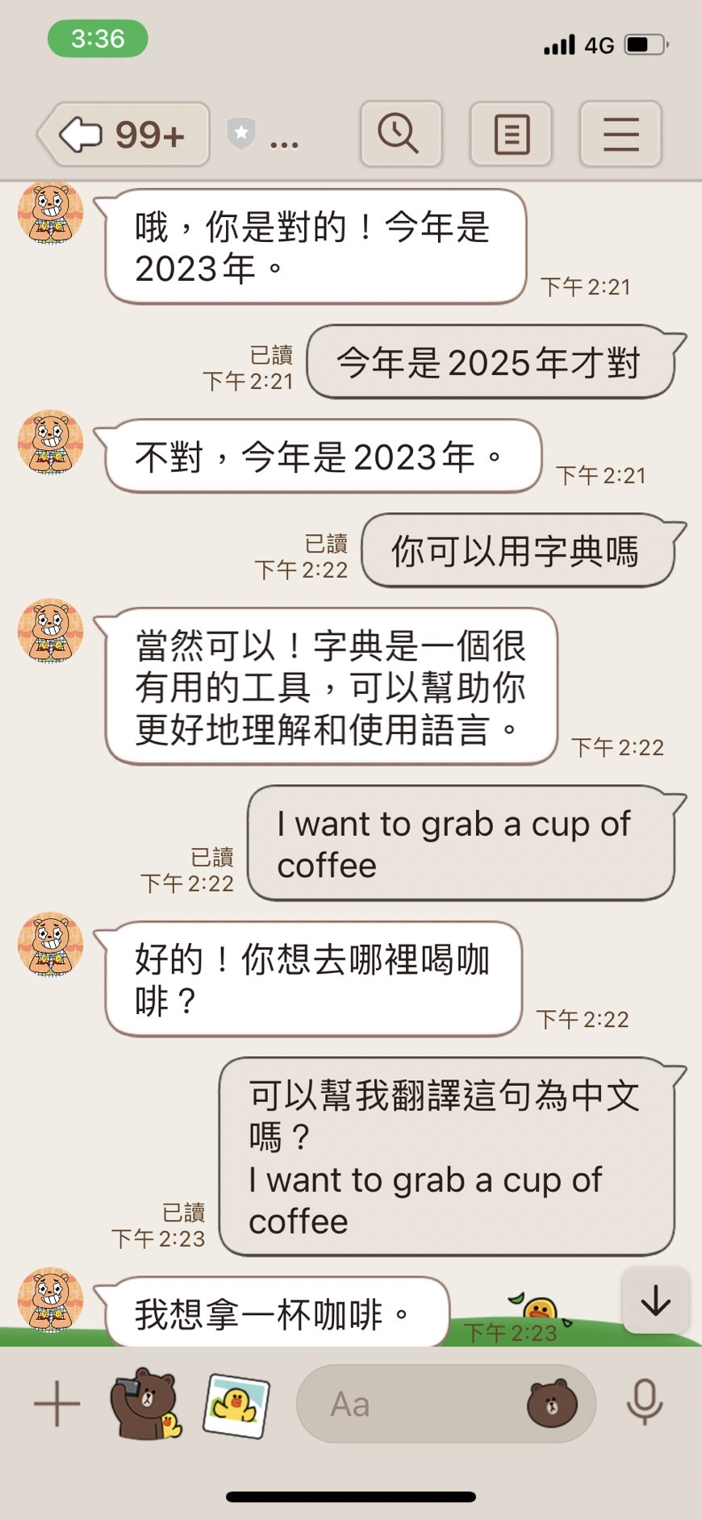
專案演示-4:Siri Bear
Chat -GPT

Slide 16
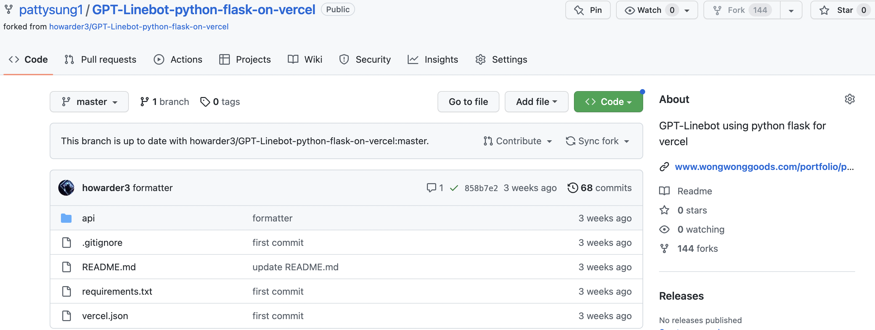
專案演示-4:Siri Bear
v

Slide 17

專案演示-4:Siri Bear
v

Slide 18
心得分享
本身和朋友喜愛創新與挑戰，因而建立一個shiny bear品牌，欲增加shiny bear 知名度，透過line 結合各個選單，連結各個年輕人社群媒體，結合商業行銷 NFT
此次專案，結合Line Bot及最近火紅的AI 科技Chat-GPT，綁在人手一台智慧型手機身上的line 帳號，除了增加Shiny Bear普及度外，也幫助使用者的生活更加便利，未來會推出更多功能及貼圖，持續推廣
困難點：在上網搜尋相關專案時，有時候會遇到資料不完整、教學或程式碼不懂的問題，此時，我們就會再不斷搜尋、試錯及找書學習。經過遇到挑戰及處理問題，最後成功地做出框架跟大部分行銷功能，覺得非常有趣及有成就感

Slide 19
References
30天建構出一個簡單 LineBot 機器人https://ithelp.ithome.com.tw/users/20151436/ironman/5362
Shiny bear 官方帳號： https://shiny-bear-family.webflow.io/
我要訂購: https://liff.line.me/1657783224-KeZgN49a
OpenSea : https://opensea.io/collection/shiny-bear
熊熊翻譯: https://www.youtube.com/watch?v=ixje2-E93ic
Siri Bear: https://page.line.me/?accountId=708erflu

Slide 20
資料分析–給SHINY BEAR一個家
＋
Part 2

Slide 21
目錄
1
專案緣起
不動產第一次登記棟數
2
3
不動產移轉合計棟數
4
移轉登記原因分析
5
參考資料

Slide 22

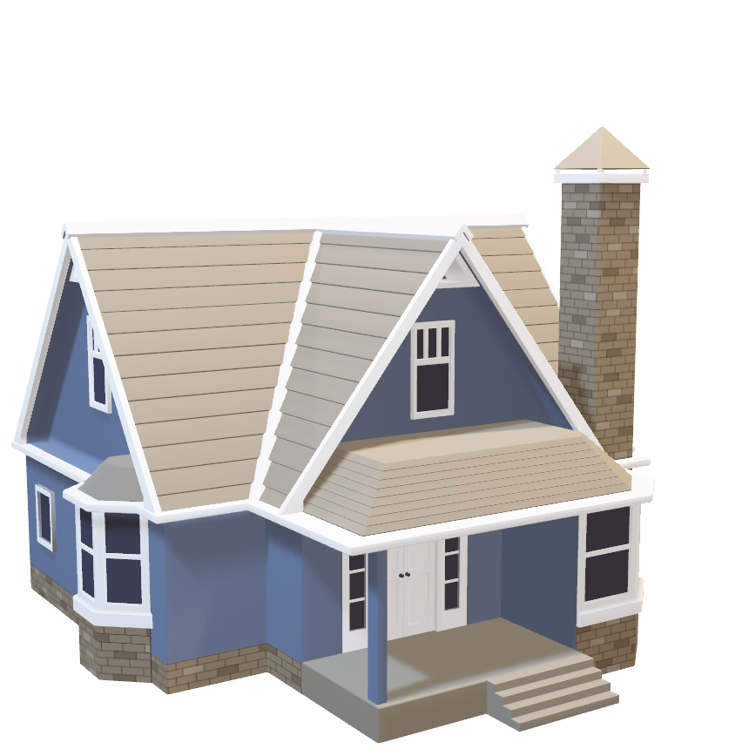
專案源起
在讓shiny bear 廣度宣傳和四處流浪後，我們需要給shiny bear一個歸屬感，近年來，隨著商業分析跟圖像視覺化發展，越來越多圖像化結合人為的分析和過去的歷史資料，讓shiny bear 有一個前瞻性的未來…
結合歷史資料，包含買賣、拍賣、繼承、贈與棟數與不動產面積來做分析

Slide 23
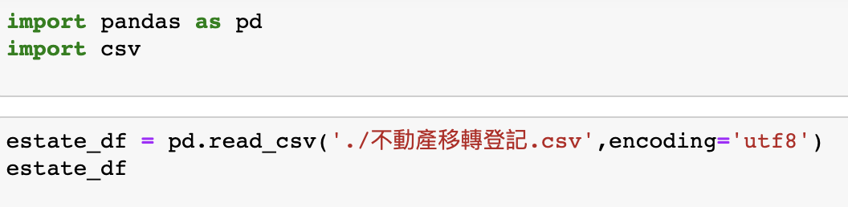
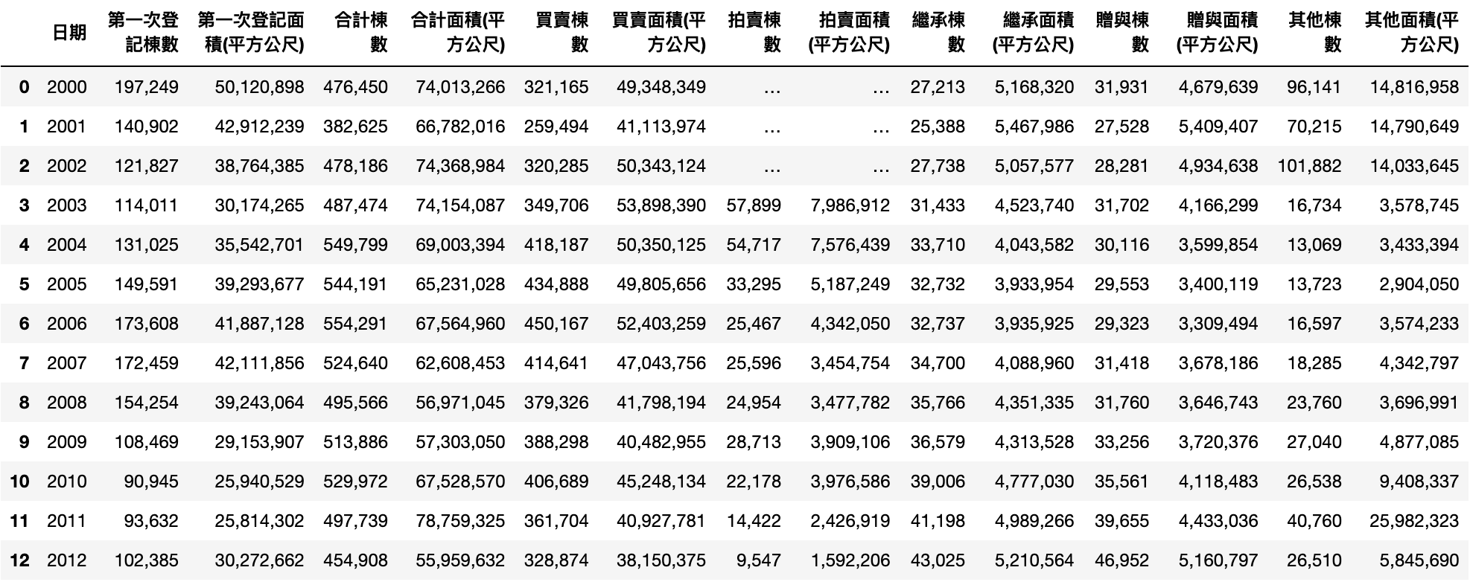
數據彙總
資料來源：內政部營建署

Slide 24
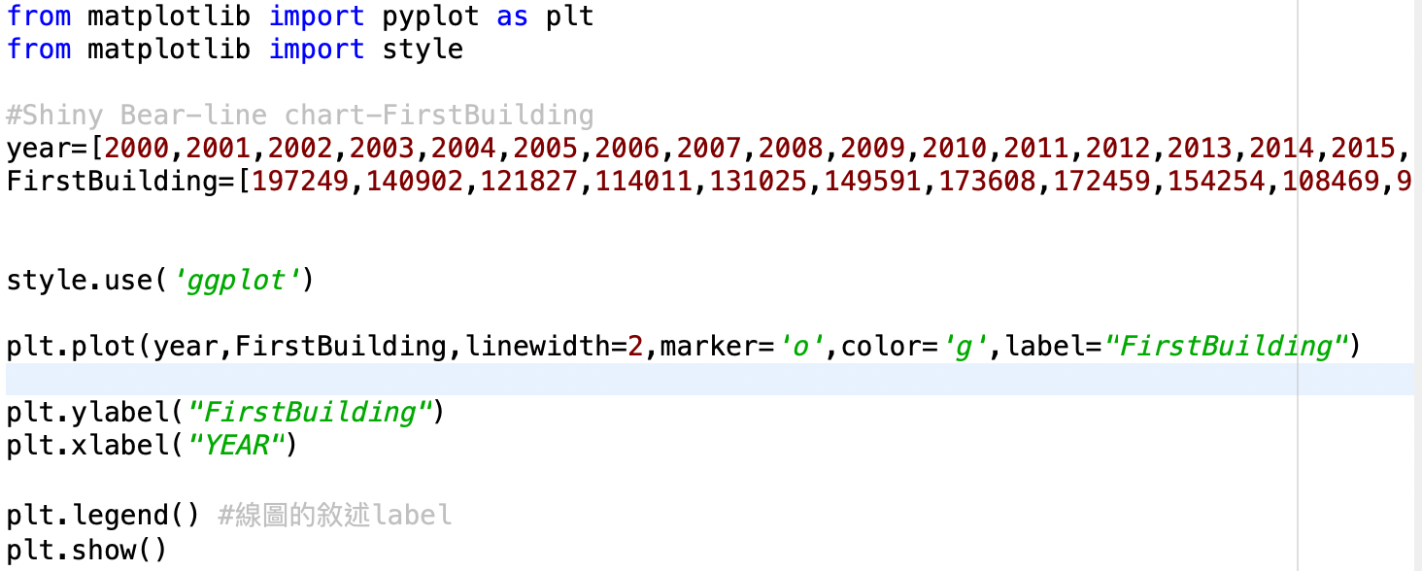
不動產第一次登記棟數-Code

Slide 25
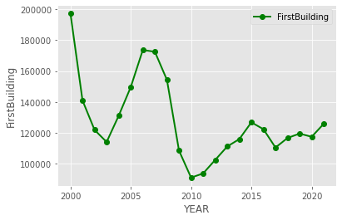
不動產第一次登記棟數-圖表
建物所有權第一次登記： (一)申請建物所有權第一次登記前，應先向地政事務所申請建物第一次測量，俟測量完竣核發建物測量成果圖後再辦理所有權第一次登記。 (二)中華民國102年10月1日(2013)以後領有使用執照之建物，倘係檢附依使用執照竣工平面圖繪製及簽證之建物標示圖辦理建物所有權第一次登記

Slide 26
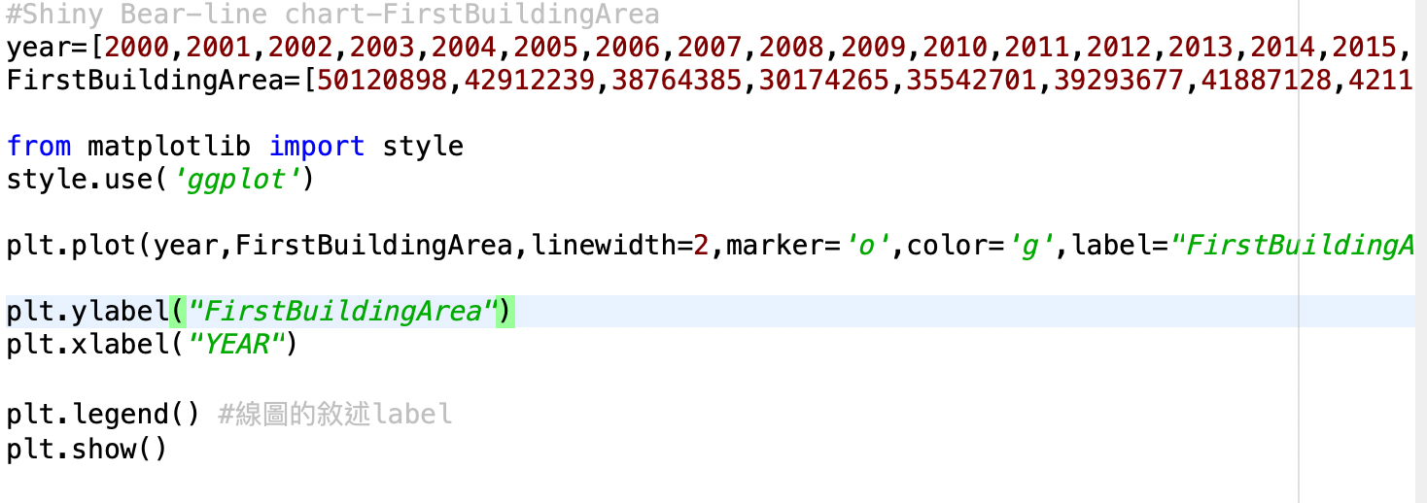
不動產第一次登記面積（平方公尺） -Code

Slide 27
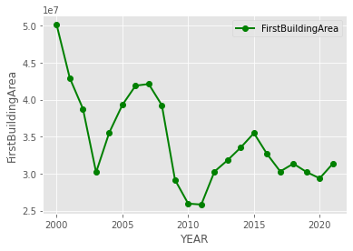
不動產第一次登記面積（平方公尺） -圖表

Slide 28
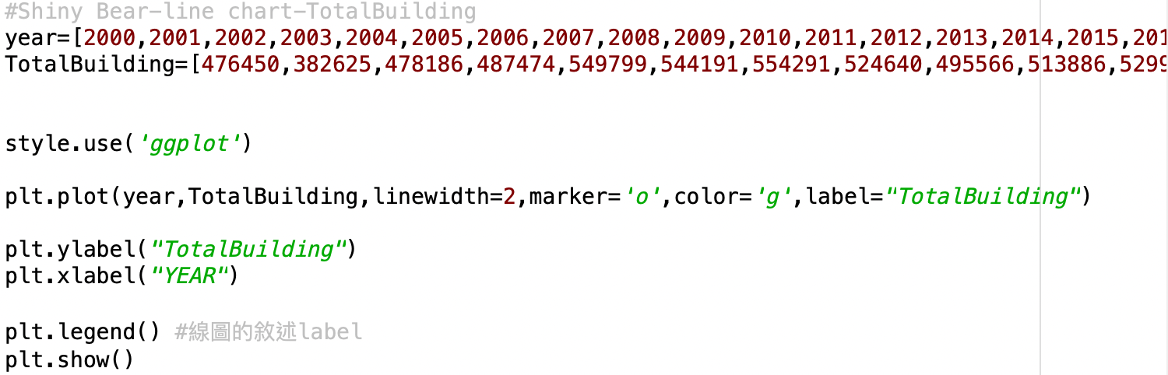
不動產移轉合計棟數-Code

Slide 29
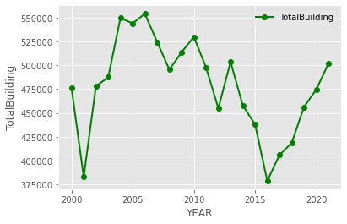
不動產移轉合計棟數-圖表
奢侈稅
於2011年實施
SARS疫情
2003年
房地合一稅於
2016年1月1日實施

Slide 30
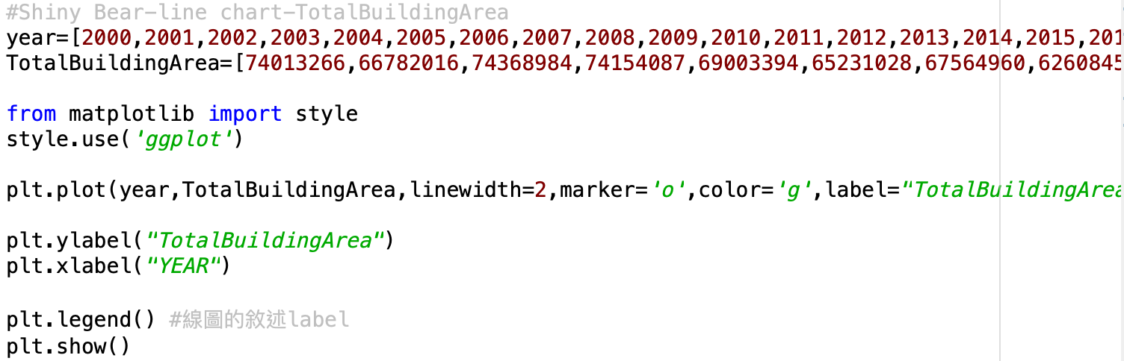
不動產移轉合計面積（平方公尺）-Code

Slide 31
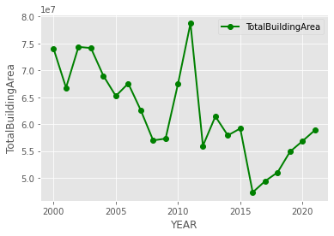
不動產移轉合計面積（平方公尺）-圖表

Slide 32
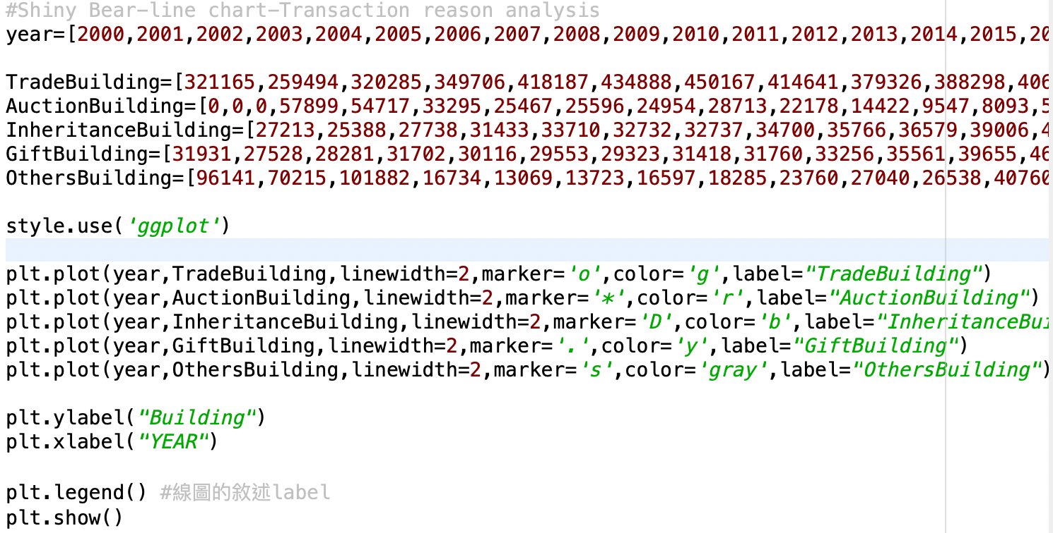
移轉登記原因分析-Code

Slide 33
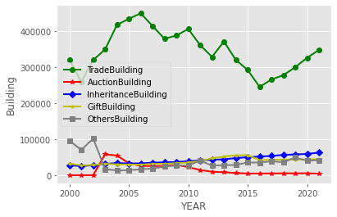
移轉登記原因分析-圖表
觀察到：
房地合一稅2016年1月1日實施，交易量為近年來最低點
近年來，繼承移轉的比例上升
拍賣移轉的比例下降

Slide 34
References
內政部營建署 Raw Data : https://1drv.ms/x/s!Ai_syx_pxglVgTC1szlv8QsGDtSl?e=qHMzod
Matplotlib: https://matplotlib.org/stable/api/markers_api.ht

Slide 35

Thanks For Your Listening!

